Slide 1
练习九
（选自教材P36-P37练习九）

Slide 2
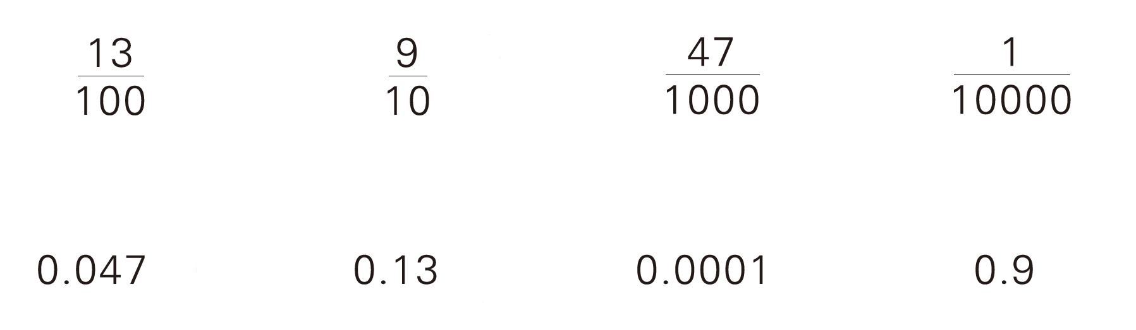
1.把相等的两数连起来。
【选自教材P36 练习九 第1题】

Slide 3
状元成才路
状元成才路
状元成才路
状元成才路
状元成才路
状元成才路
状元成才路
状元成才路
状元成才路
状元成才路
状元成才路
2. 0.8里面有（ ）个0.1。
0.32里面有（ ）个0.01。
状元成才路
状元成才路
8
状元成才路
状元成才路
状元成才路
状元成才路
状元成才路
状元成才路
状元成才路
32
状元成才路
状元成才路
状元成才路
状元成才路
状元成才路
【选自教材P36 练习九 第2题 】
状元成才路
状元成才路
状元成才路
状元成才路
状元成才路
状元成才路
状元成才路
状元成才路
状元成才路
状元成才路
状元成才路
状元成才路
状元成才路

Slide 4
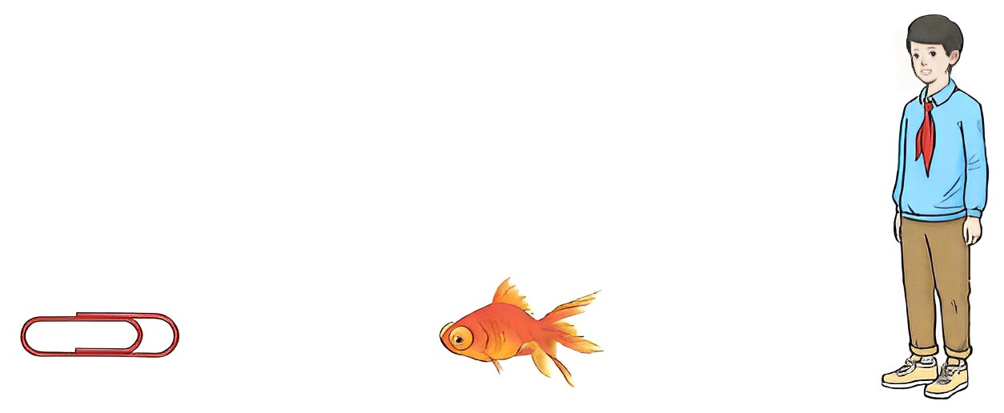
3.用手势比画下面的长度。
【选自教材P36 练习九 第3题】
长: 2.7 cm
体长: 0.85 dm
身高:1.4 m

Slide 5
4.写出下面各数中的“2”表示的含义。
【选自教材P36 练习九 第4题 】
20.04
5.42
2个10
2个0.01
.
.
0.25
0.672
2个0.1
2个0.001
.
.

Slide 6
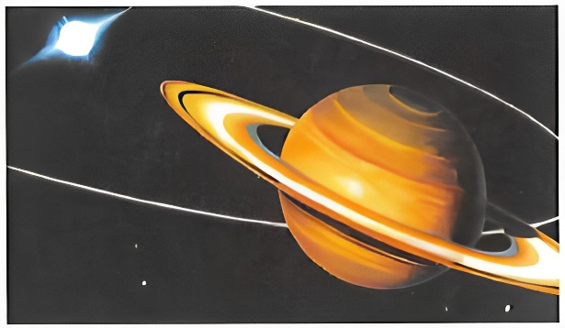
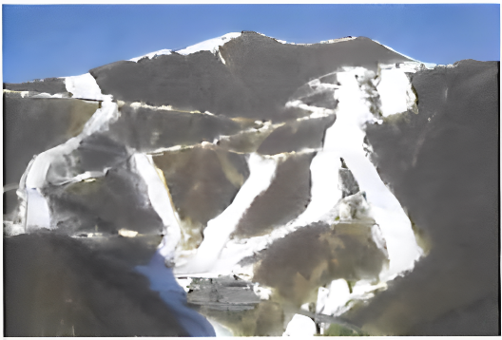
5.读出下面各数。
【选自教材P36 练习九 第5题】
土星绕太阳一周大约需要29.5年。
国家高山滑雪中心占地面积约432.4公顷。
读作：二十九点五
读作：四百三十二点四

Slide 7
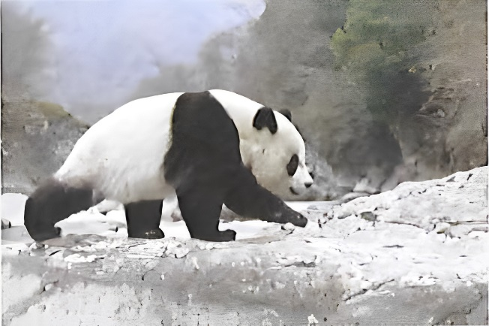
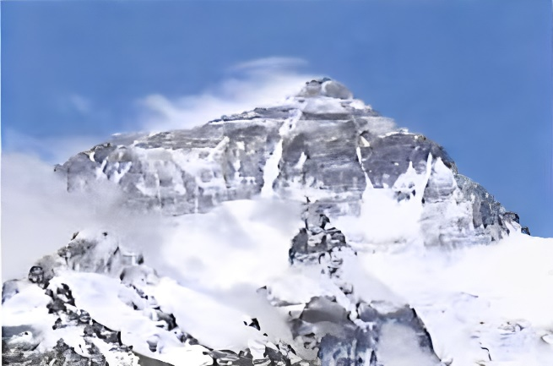
一只成年大熊猫体长约1.8m
珠穆朗玛峰的海拔是8848.86m。
读作：八千八百四十八点八六
读作：一点八

Slide 8
6.写出下面横线上的数。
【选自教材P37 练习九 第6题】
（1）2021年，我国新能源汽车产量达三百六十七点七万辆。
写作：367.7
（2）一只蜂鸟的蛋只有绿豆那么大，仅重零点五五七克。
写作：0.557
（3）地球赤道的周长大约是四万零七十五点七千米。
写作：40075.7

Slide 9
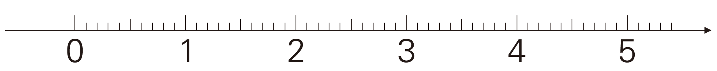
7.在直线上标出下面各数的位置。
0.4
1.6
2.3
3.85
【选自教材P37 练习九 第7题】

Slide 10
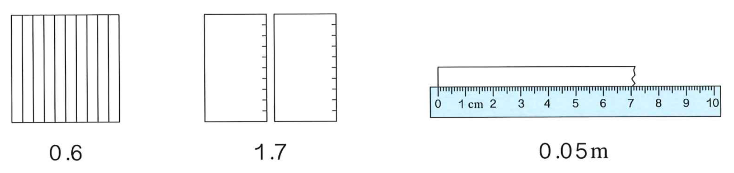
8.涂色表示下面各小数。
【选自教材P37 练习九 第8题 】

Slide 11
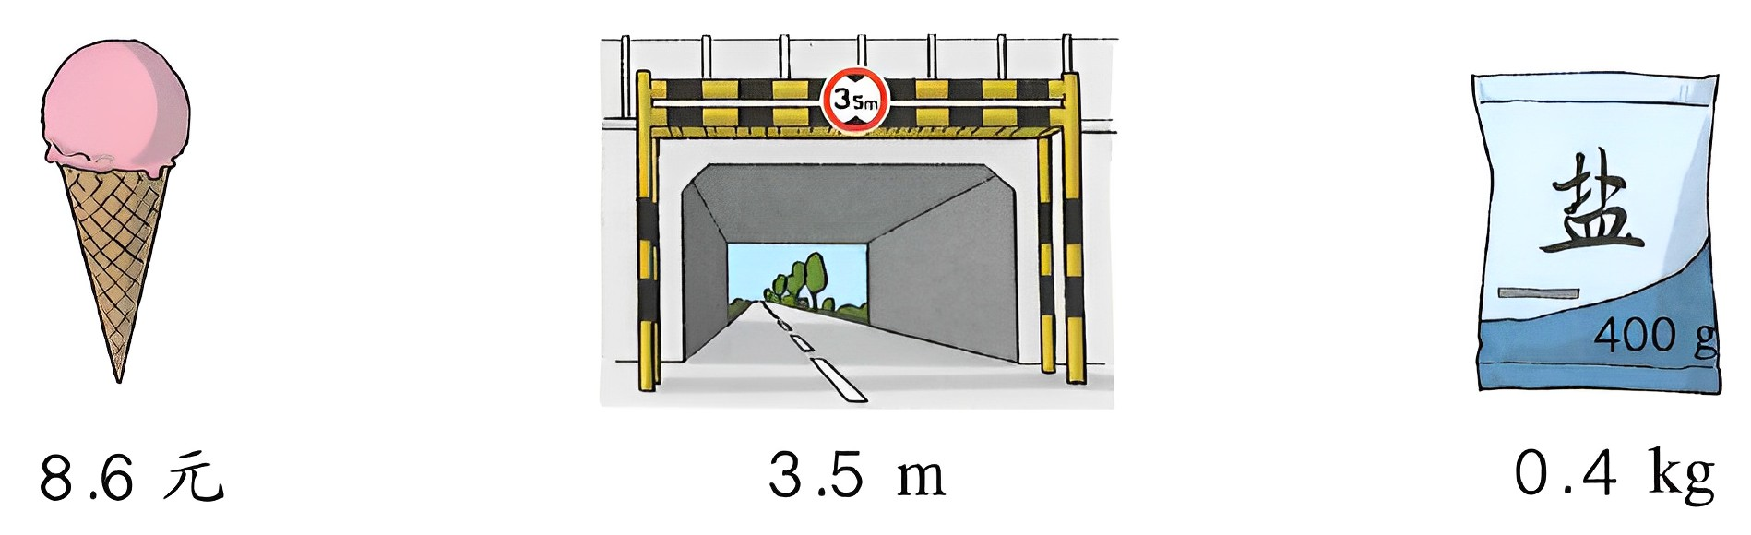
9.说一说下面小数的含义。
【选自教材P37 练习九 第9题 】
冰淇淋的价钱是每个8元6角，桥洞的限高是3米5分米，盐的重量是每袋400克。

Slide 12
10.用3、0、8、5这几个数字和小数点“.”写出下面各数，每个数字都要用上并且只能用一次：
【选自教材P37 练习九 第10题 】
（1）小于1且小数部分是三位数的小数；
（2）大于8且小数部分是三位数的小数；
（3）0不读出来且小数部分是两位的小数。
（1）0.385
（2）8.305
（3）30.85
（答案不唯一）

